Slide 1
운석부수기
게임전공
20052090 배재한
20042322 홍지현

Slide 2
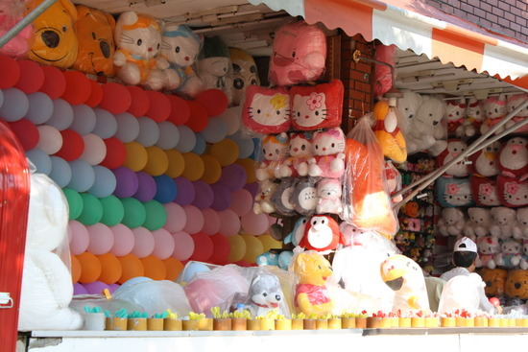
간단하면서도 은근히 재미있는 풍선 터트리기.
옛 오락실게임으로도 존재한 게임

Slide 3
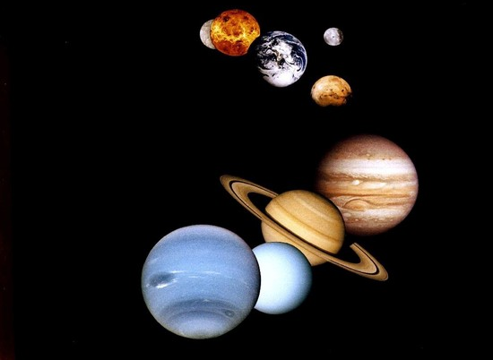
날아 오는 행성들을 부수어 점수를 얻는 게임.
각각의 행성은 자전을 하며 날아 오고 크기도 각각 다르게 정의
카메라에 맞으면 Game Over

